Slide 1
Mysttic Connect działa tak samo jak Mirth Connect 4.5.2
Porównanie A:B na tych samych kanałach i komunikatach. Mysttic Connect 1.2.1, 2026-10-16.
Mirth Connect 4.5.2
oficjalny obraz Docker
Mysttic Connect 1.2.1
obraz Docker
Mirth Connect jest znakiem towarowym swojego właściciela. Mysttic Connect jest niezależnym projektem, niezwiązanym z nim ani przez niego niepopieranym.

Slide 2
Skąd wiemy, że działa tak samo
Ten sam kod
Ten sam build
To samo działanie
4.5.2
157 924 z 157 928
99 przypadków
Kod Mysttic Connect zaczyna się od commitu identycznego z wydaniem 4.5.2 kodu Mirth Connect. Późniejsze zmiany dotyczą nazwy, usług producenta oryginału i narzędzi wokół serwera, nie przetwarzania wiadomości.
klas Java z naszego buildu kodu 4.5.2 (przed zmianą nazwy) jest identycznych bajt w bajt z oficjalnym wydaniem 4.5.2. Pozostałe 4 to metadane prekompilowanych stron, które różnią się także między buildami oryginału.
pełnego testu A/B wersji 0: 77 identycznych, 22 różnią się wyłącznie zmienioną nazwą produktu. Scenariusze z tej prezentacji nagrano na wersji 1.2.1.
Mirth Connect jest znakiem towarowym swojego właściciela. Mysttic Connect jest niezależnym projektem, niezwiązanym z nim ani przez niego niepopieranym.
2

Slide 3
Jak porównujemy
Oficjalny obraz Docker Mirth Connect 4.5.2 i obraz Docker Mysttic Connect 1.2.1, ta sama Java (Temurin 17.0.13), ta sama baza, strefa czasowa i pamięć.
Te same kanały, biblioteki szablonów kodu, konfiguracja i komunikaty wysyłane do obu silników jednocześnie.
Porównujemy wszystko, co wychodzi z silnika: odpowiedzi ACK, wysłane żądania, pliki, wiersze w bazach, e-maile, statusy, treść wiadomości i zdarzenia.
Kontrola szumu: dwa identyczne silniki Mirth Connect dają 99 z 99 identycznych wyników, więc każda różnica pochodzi od programu, nie od środowiska testu.
Mirth Connect jest znakiem towarowym swojego właściciela. Mysttic Connect jest niezależnym projektem, niezwiązanym z nim ani przez niego niepopieranym.
3

Slide 4
Scenariusze w tej prezentacji
1
Import kanału
Ten sam plik kanału zaimportowany i wdrożony w obu programach
2
HL7 v2 przez MLLP z odpowiedzią ACK
Te same komunikaty, te same potwierdzenia
3
HTTP do pliku
Zamówienie JSON przez HTTP, przekazane dalej i zapisane do pliku
4
Skrypt JavaScript
Filtr, transformer i destynacje napisane w JavaScript
5
Dashboard i przeglądarka wiadomości
Liczniki i wiadomości wszystkich kanałów, zapis do bazy danych
Scenariusze syntetyczne z zestawu testów zgodności, nagrane jednocześnie w obu silnikach. Pełne nagrania A:B są w osobnych klipach wideo.
Mirth Connect jest znakiem towarowym swojego właściciela. Mysttic Connect jest niezależnym projektem, niezwiązanym z nim ani przez niego niepopieranym.
4

Slide 5
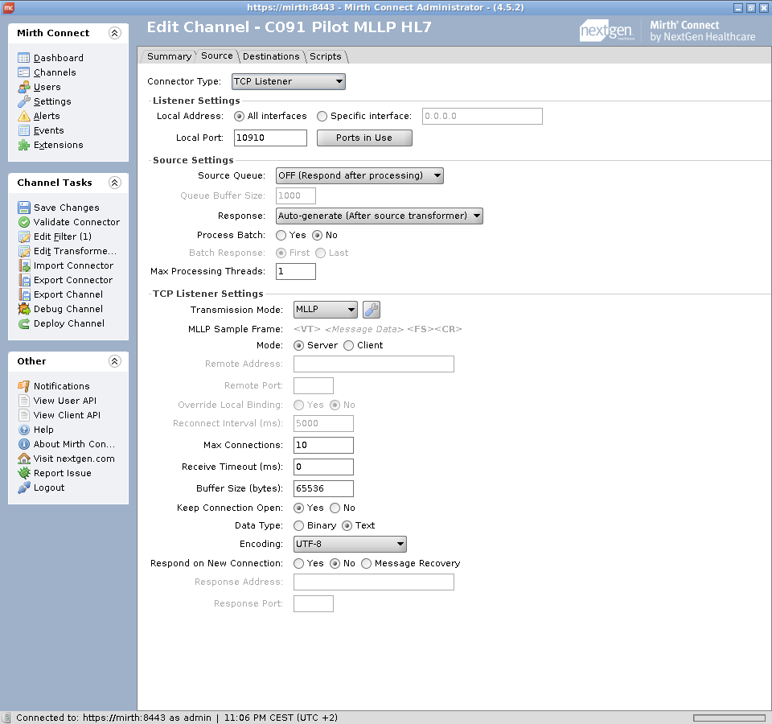
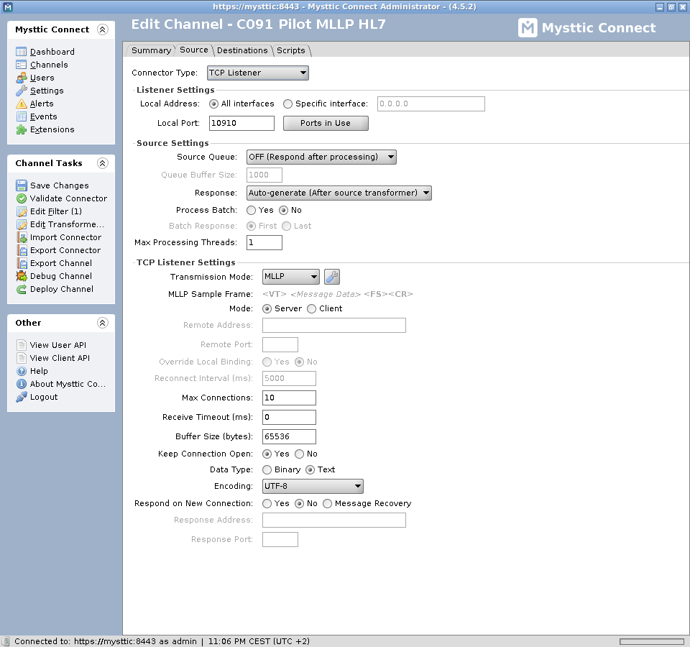
Import kanału
Kanał po imporcie: te same ustawienia źródła.
Mirth Connect 4.5.2 oficjalny obraz Docker
Mysttic Connect 1.2.1 obraz Docker
Mirth Connect jest znakiem towarowym swojego właściciela. Mysttic Connect jest niezależnym projektem, niezwiązanym z nim ani przez niego niepopieranym.
5

Slide 6
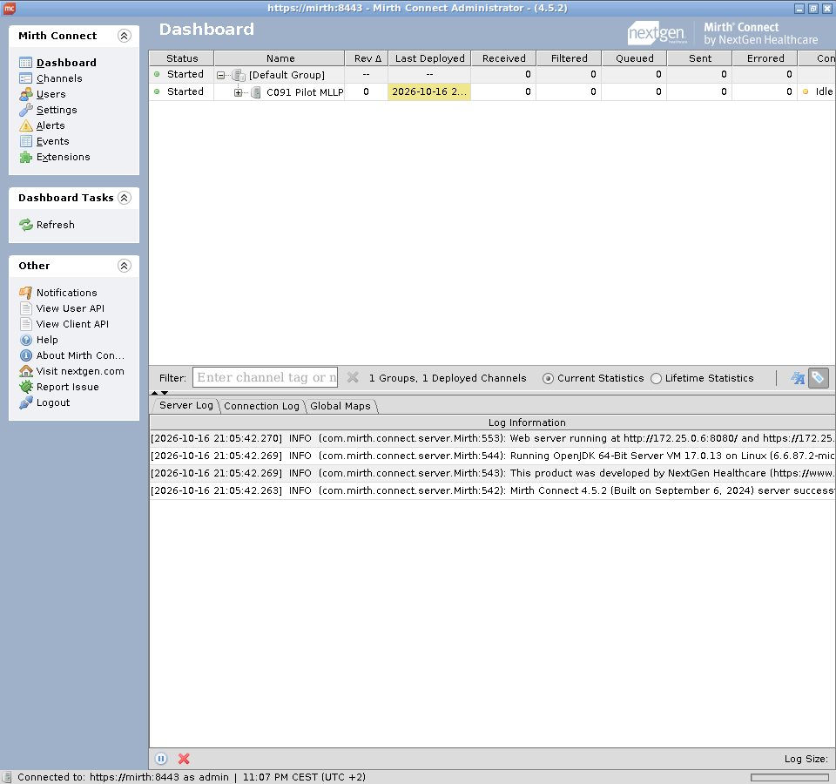
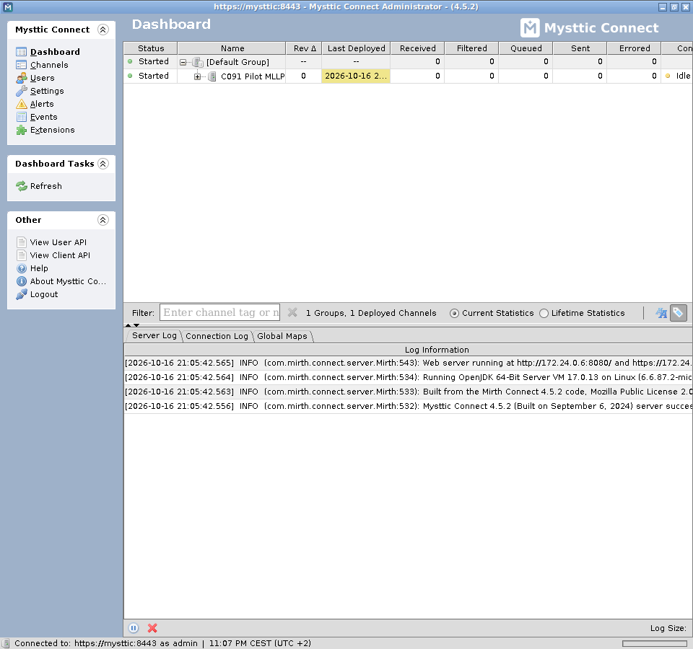
Import kanału
Kanał wdrożony i uruchomiony w obu silnikach.
Mirth Connect 4.5.2 oficjalny obraz Docker
Mysttic Connect 1.2.1 obraz Docker
Mirth Connect jest znakiem towarowym swojego właściciela. Mysttic Connect jest niezależnym projektem, niezwiązanym z nim ani przez niego niepopieranym.
6

Slide 7
Import kanału
Wynik
Wyniki identyczne w obu silnikach.
Co porównujemy | Mirth Connect 4.5.2 | Mysttic Connect 1.2.1 | Wynik
Kanał po imporcie: nazwa, źródło, destynacje | C091 Pilot MLLP HL7 TCP Listener, port 10910 to mock: TCP Sender | C091 Pilot MLLP HL7 TCP Listener, port 10910 to mock: TCP Sender | identyczne
Eksport kanału po zapisie (XML) | XML, 382 wiersze | XML, 382 wiersze | identyczne (poza czasem i identyfikatorami)
Stan po wdrożeniu | STARTED | STARTED | identyczne
Mirth Connect jest znakiem towarowym swojego właściciela. Mysttic Connect jest niezależnym projektem, niezwiązanym z nim ani przez niego niepopieranym.
7

Slide 8
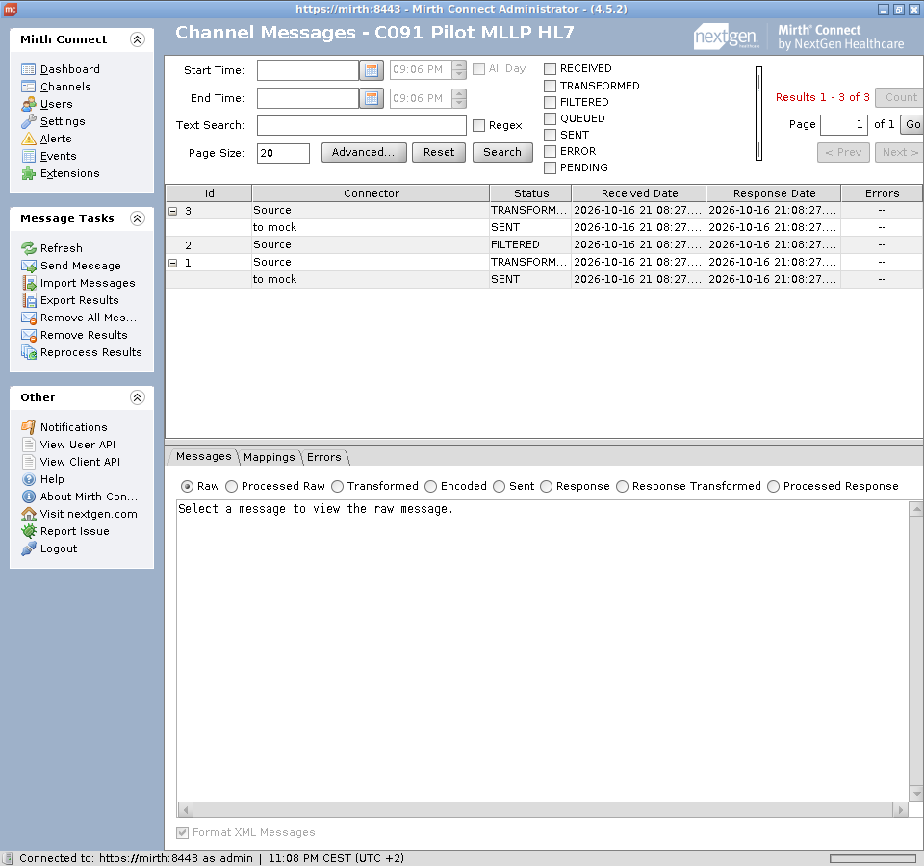
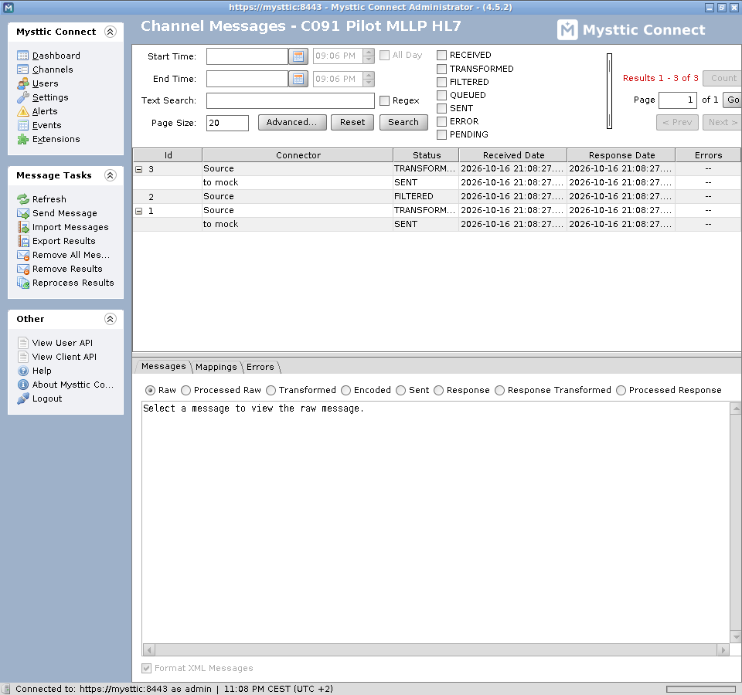
HL7 v2 przez MLLP z odpowiedzią ACK
Te same wiadomości i statusy w przeglądarce wiadomości.
Mirth Connect 4.5.2 oficjalny obraz Docker
Mysttic Connect 1.2.1 obraz Docker
Mirth Connect jest znakiem towarowym swojego właściciela. Mysttic Connect jest niezależnym projektem, niezwiązanym z nim ani przez niego niepopieranym.
8

Slide 9
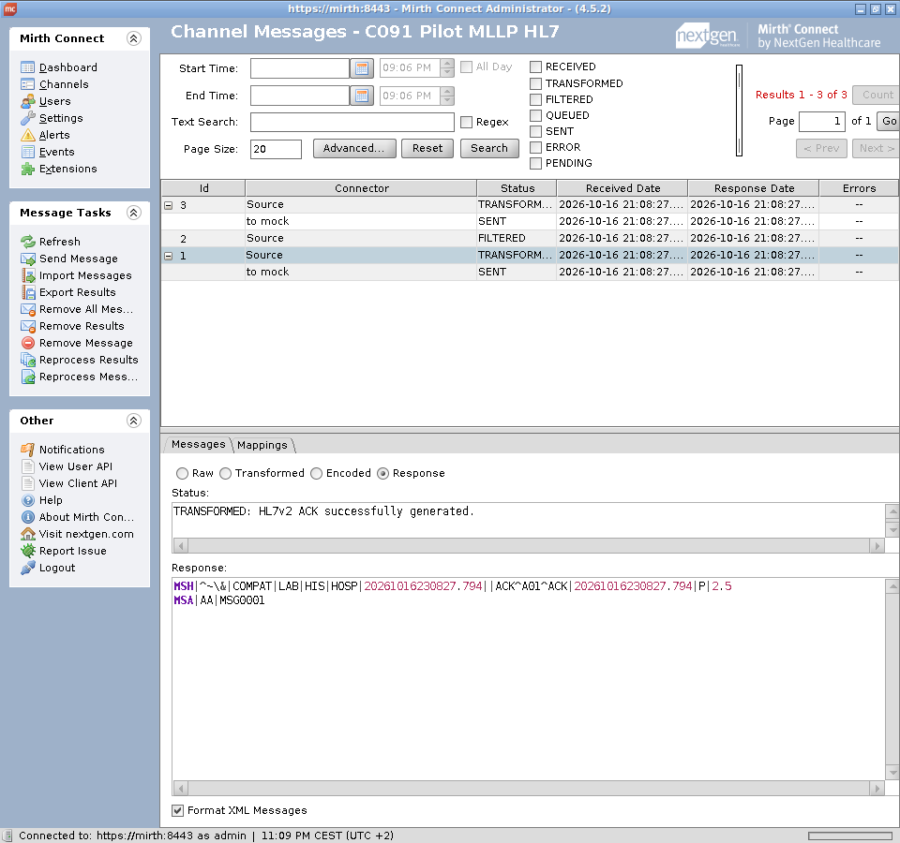
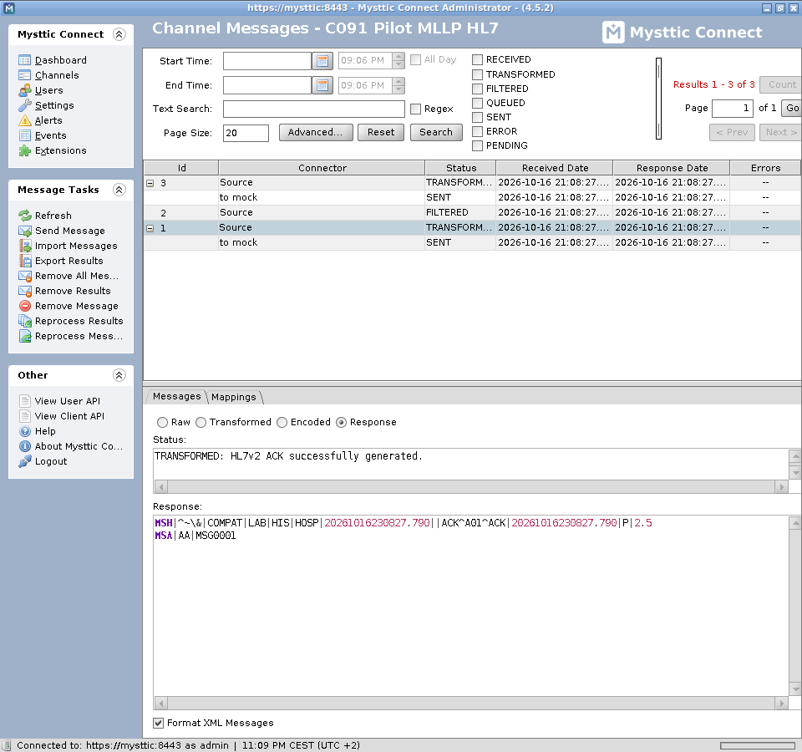
HL7 v2 przez MLLP z odpowiedzią ACK
Potwierdzenie ACK wysłane nadawcy.
Mirth Connect 4.5.2 oficjalny obraz Docker
Mysttic Connect 1.2.1 obraz Docker
Mirth Connect jest znakiem towarowym swojego właściciela. Mysttic Connect jest niezależnym projektem, niezwiązanym z nim ani przez niego niepopieranym.
9

Slide 10
HL7 v2 przez MLLP z odpowiedzią ACK
Wynik (1/2)
Wyniki identyczne w obu silnikach.
Co porównujemy | Mirth Connect 4.5.2 | Mysttic Connect 1.2.1 | Wynik
ACK na ADT^A01 (MSG0001) | MSH|^~\&|COMPAT|LAB|HIS|HOSP| 20261016230827.794||ACK^A01^ACK| 20261016230827.794|P|2.5 MSA|AA|MSG0001 | MSH|^~\&|COMPAT|LAB|HIS|HOSP| 20261016230827.790||ACK^A01^ACK| 20261016230827.790|P|2.5 MSA|AA|MSG0001 | identyczne (poza czasem i identyfikatorami)
ACK na ORU^R01 (MSG0002, odfiltrowany) | MSH|^~\&|COMPAT|HIS|LAB|HOSP| 20261016230827.812||ACK^R01^ACK| 20261016230827.812|P|2.5 MSA|AR|MSG0002|Message Rejected. | MSH|^~\&|COMPAT|HIS|LAB|HOSP| 20261016230827.854||ACK^R01^ACK| 20261016230827.854|P|2.5 MSA|AR|MSG0002|Message Rejected. | identyczne (poza czasem i identyfikatorami)
ACK na ADT^A08 (MSG0003) | MSH|^~\&|COMPAT|LAB|HIS|HOSP| 20261016230827.879||ACK^A08^ACK| 20261016230827.879|P|2.5 MSA|AA|MSG0003 | MSH|^~\&|COMPAT|LAB|HIS|HOSP| 20261016230827.892||ACK^A08^ACK| 20261016230827.892|P|2.5 MSA|AA|MSG0003 | identyczne (poza czasem i identyfikatorami)
Mirth Connect jest znakiem towarowym swojego właściciela. Mysttic Connect jest niezależnym projektem, niezwiązanym z nim ani przez niego niepopieranym.
10

Slide 11
HL7 v2 przez MLLP z odpowiedzią ACK
Wynik (2/2)
Wyniki identyczne w obu silnikach.
Co porównujemy | Mirth Connect 4.5.2 | Mysttic Connect 1.2.1 | Wynik
Wiadomość 1 po transformerze | <patient><id>P1001</id><name>Kowalski^ Jan</name><event>ADT_A01</event><controlId> MSG0001</controlId><sendingApp> HIS</sendingApp></patient> | <patient><id>P1001</id><name>Kowalski^ Jan</name><event>ADT_A01</event><controlId> MSG0001</controlId><sendingApp> HIS</sendingApp></patient> | identyczne
Komunikaty przekazane dalej przez MLLP (MSH-10) | MSG0001 MSG0003 | MSG0001 MSG0003 | identyczne
Liczniki: odebrane / odfiltrowane / wysłane / błędy | 3 / 1 / 2 / 0 | 3 / 1 / 2 / 0 | identyczne
Mirth Connect jest znakiem towarowym swojego właściciela. Mysttic Connect jest niezależnym projektem, niezwiązanym z nim ani przez niego niepopieranym.
11

Slide 12
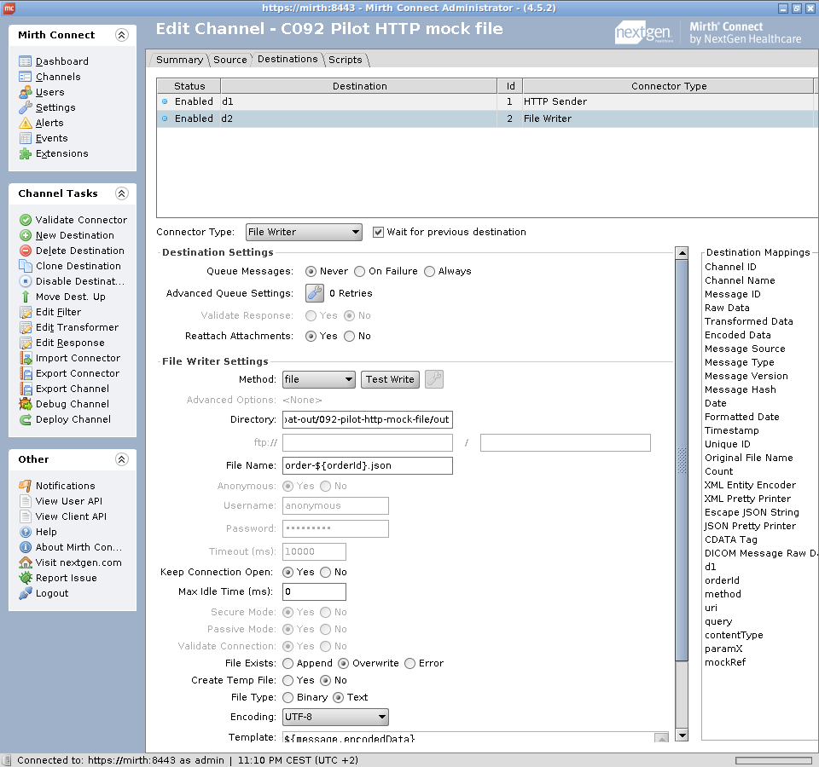
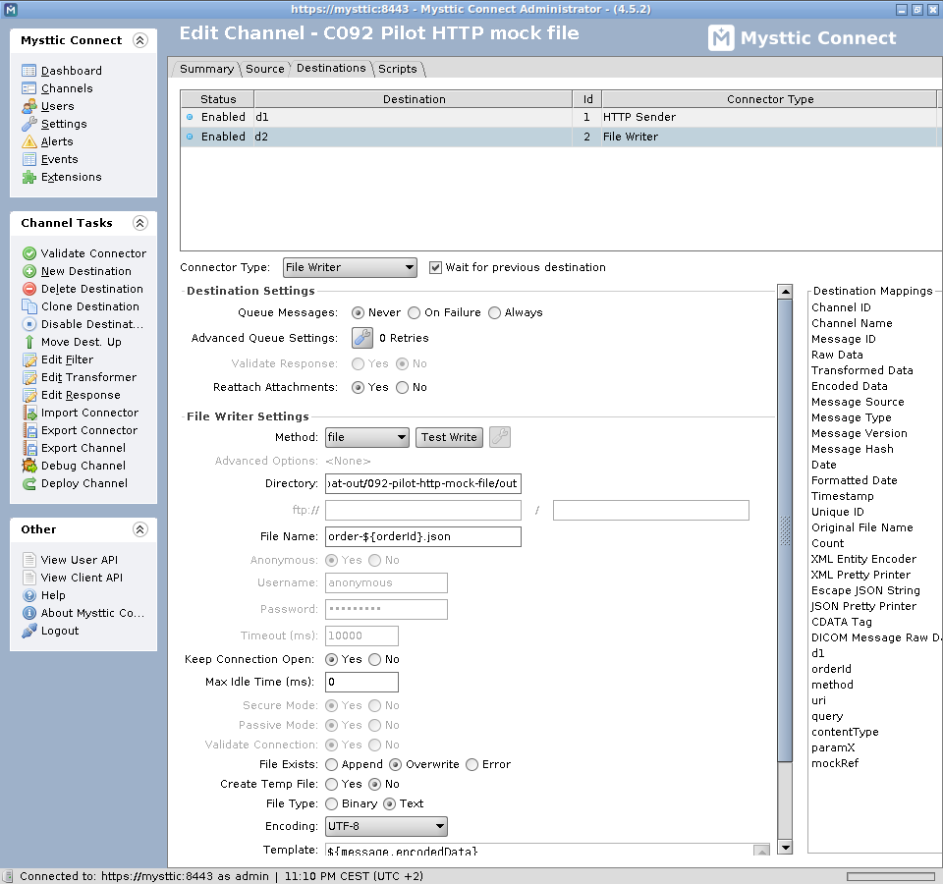
HTTP do pliku
HTTP Sender i File Writer w tym samym kanale.
Mirth Connect 4.5.2 oficjalny obraz Docker
Mysttic Connect 1.2.1 obraz Docker
Mirth Connect jest znakiem towarowym swojego właściciela. Mysttic Connect jest niezależnym projektem, niezwiązanym z nim ani przez niego niepopieranym.
12

Slide 13
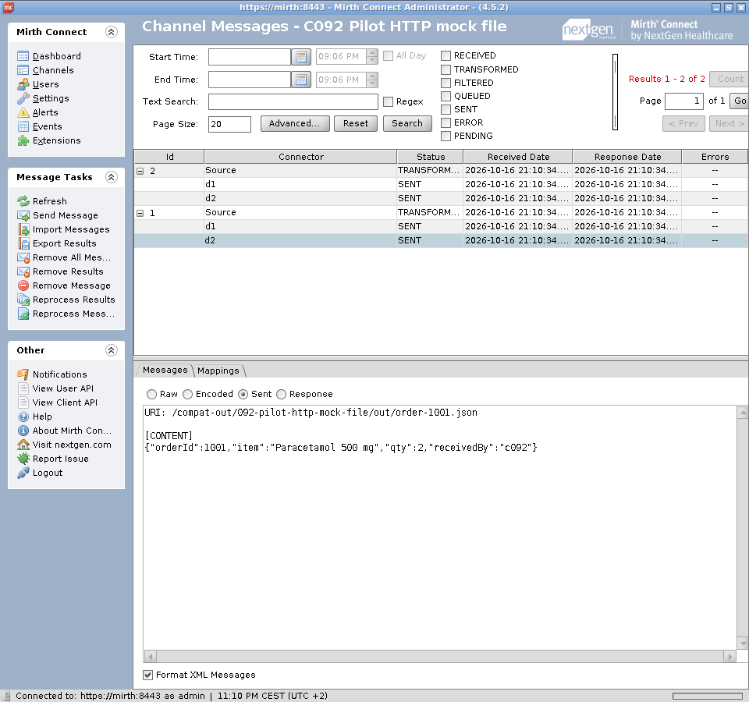
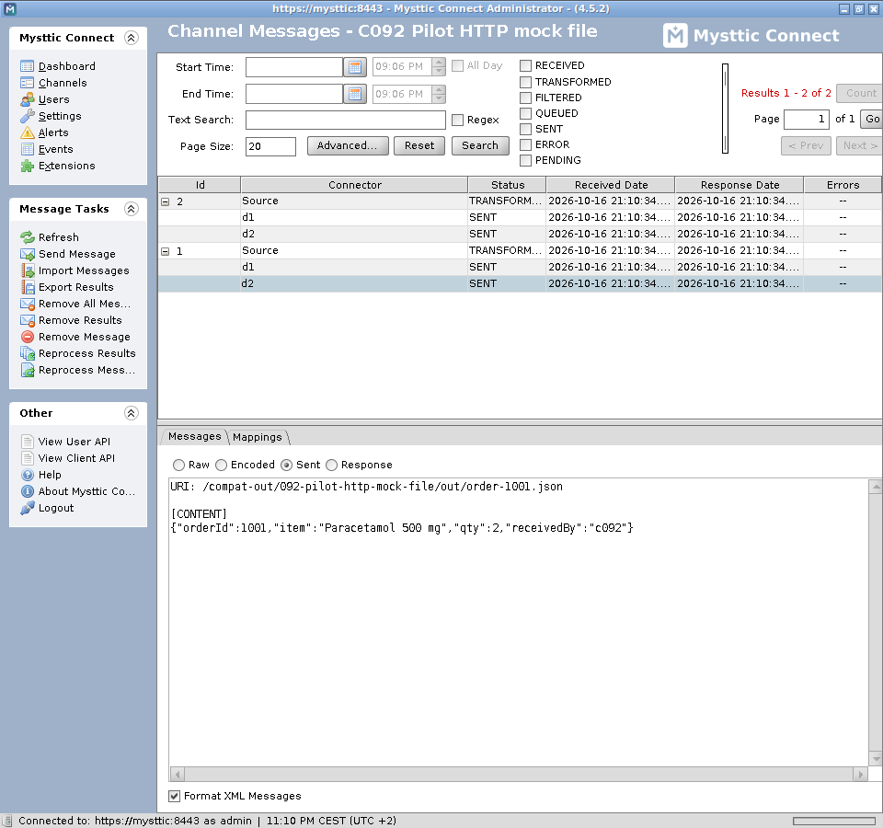
HTTP do pliku
Ta sama treść zapisana do pliku.
Mirth Connect 4.5.2 oficjalny obraz Docker
Mysttic Connect 1.2.1 obraz Docker
Mirth Connect jest znakiem towarowym swojego właściciela. Mysttic Connect jest niezależnym projektem, niezwiązanym z nim ani przez niego niepopieranym.
13

Slide 14
HTTP do pliku
Wynik
Wyniki identyczne; różni się tylko nazwa produktu.
Co porównujemy | Mirth Connect 4.5.2 | Mysttic Connect 1.2.1 | Wynik
Odpowiedź HTTP na zamówienie 1001 | 200 {"status":"accepted","ref":"R-1"} | 200 {"status":"accepted","ref":"R-1"} | identyczne
Odpowiedź HTTP na zamówienie 1002 | 200 {"status":"accepted","ref":"R-1"} | 200 {"status":"accepted","ref":"R-1"} | identyczne
Plik order-1001.json | {"orderId":1001,"item":"Paracetamol 500 mg", "qty":2,"receivedBy":"c092"} | {"orderId":1001,"item":"Paracetamol 500 mg", "qty":2,"receivedBy":"c092"} | identyczne
Plik order-1002.json | {"orderId":1002,"item":"Ibuprofen 200 mg", "qty":1,"note":"zażółć","receivedBy":"c092"} | {"orderId":1002,"item":"Ibuprofen 200 mg", "qty":1,"note":"zażółć","receivedBy":"c092"} | identyczne
Żądania do systemu docelowego | POST /c092/orders/1001 POST /c092/orders/1002 | POST /c092/orders/1001 POST /c092/orders/1002 | identyczne
Nagłówek User-Agent tych żądań | Mirth Connect | Mysttic Connect | różni się tylko nazwa produktu
Mirth Connect jest znakiem towarowym swojego właściciela. Mysttic Connect jest niezależnym projektem, niezwiązanym z nim ani przez niego niepopieranym.
14

Slide 15
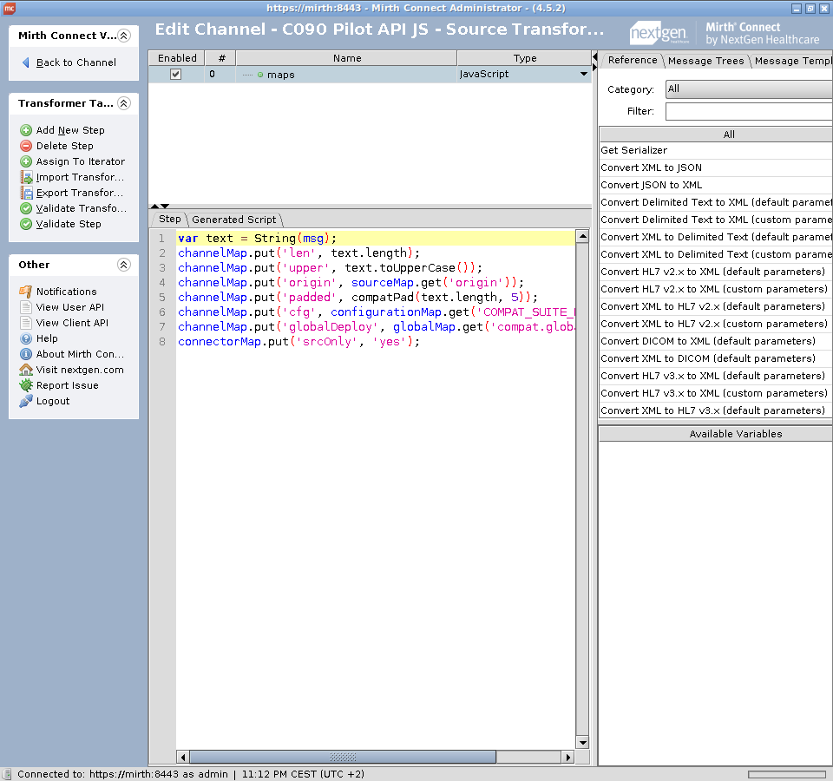
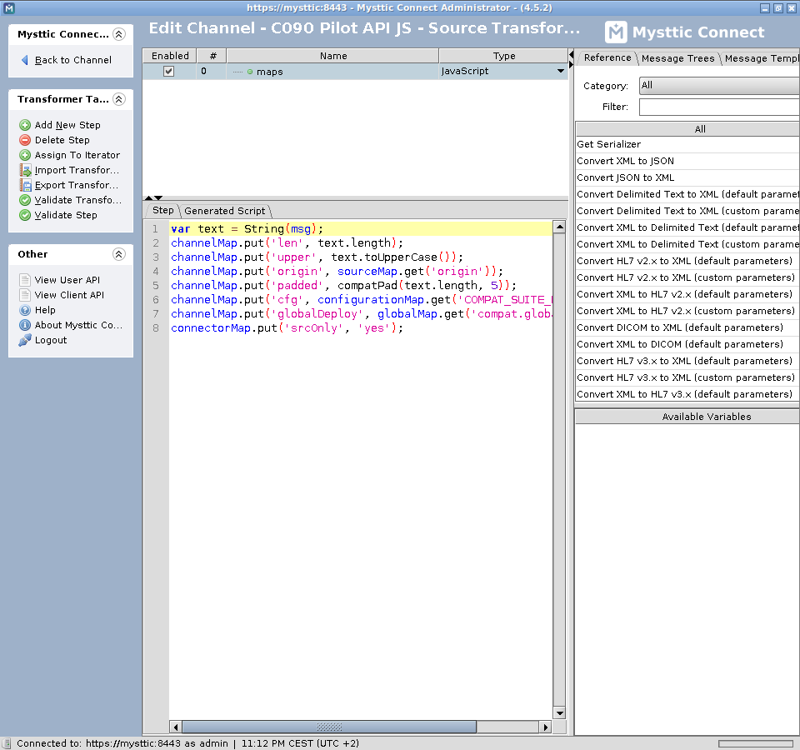
Skrypt JavaScript
Ten sam skrypt transformera w obu silnikach.
Mirth Connect 4.5.2 oficjalny obraz Docker
Mysttic Connect 1.2.1 obraz Docker
Mirth Connect jest znakiem towarowym swojego właściciela. Mysttic Connect jest niezależnym projektem, niezwiązanym z nim ani przez niego niepopieranym.
15

Slide 16
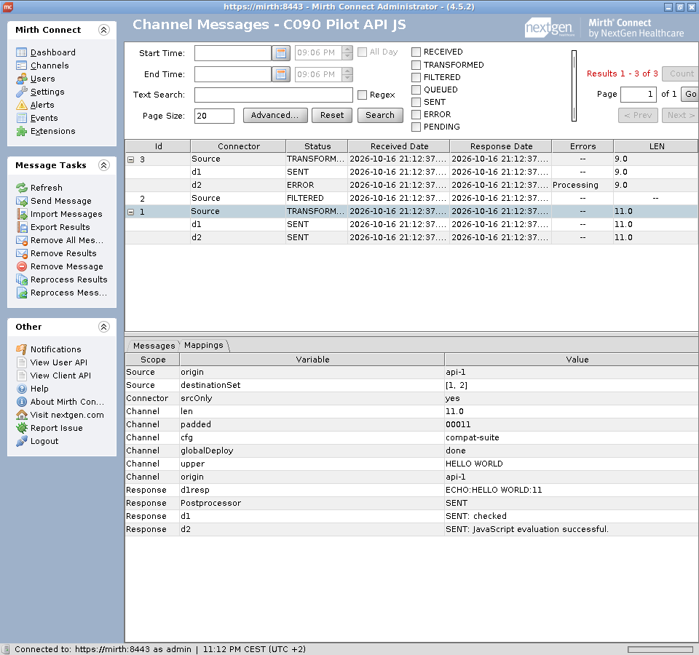
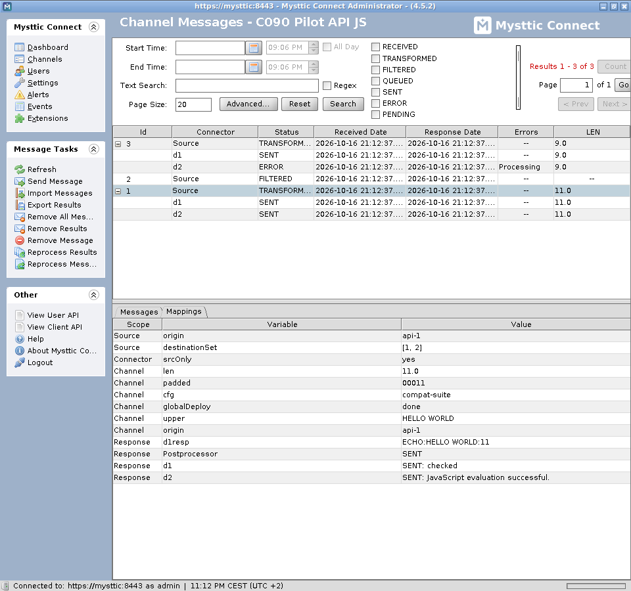
Skrypt JavaScript
Te same wartości wyliczone przez skrypt.
Mirth Connect 4.5.2 oficjalny obraz Docker
Mysttic Connect 1.2.1 obraz Docker
Mirth Connect jest znakiem towarowym swojego właściciela. Mysttic Connect jest niezależnym projektem, niezwiązanym z nim ani przez niego niepopieranym.
16

Slide 17
Skrypt JavaScript
Wynik
Wyniki identyczne w obu silnikach.
Co porównujemy | Mirth Connect 4.5.2 | Mysttic Connect 1.2.1 | Wynik
Mapa kanału: wartości wyliczone przez skrypt | upper = HELLO WORLD padded = 00011 | upper = HELLO WORLD padded = 00011 | identyczne
Odpowiedź destynacji d1 | ECHO:HELLO WORLD:11 | ECHO:HELLO WORLD:11 | identyczne
Statusy wiadomości 1 | Source: TRANSFORMED d1: SENT d2: SENT | Source: TRANSFORMED d1: SENT d2: SENT | identyczne
Statusy wiadomości 2 (odfiltrowana) | Source: FILTERED | Source: FILTERED | identyczne
Statusy wiadomości 3 (z błędem) | Source: TRANSFORMED d1: SENT d2: ERROR | Source: TRANSFORMED d1: SENT d2: ERROR | identyczne
Błąd zgłoszony przez skrypt | DETAILS: Error: forced failure for api-3 | DETAILS: Error: forced failure for api-3 | identyczne
Mirth Connect jest znakiem towarowym swojego właściciela. Mysttic Connect jest niezależnym projektem, niezwiązanym z nim ani przez niego niepopieranym.
17

Slide 18
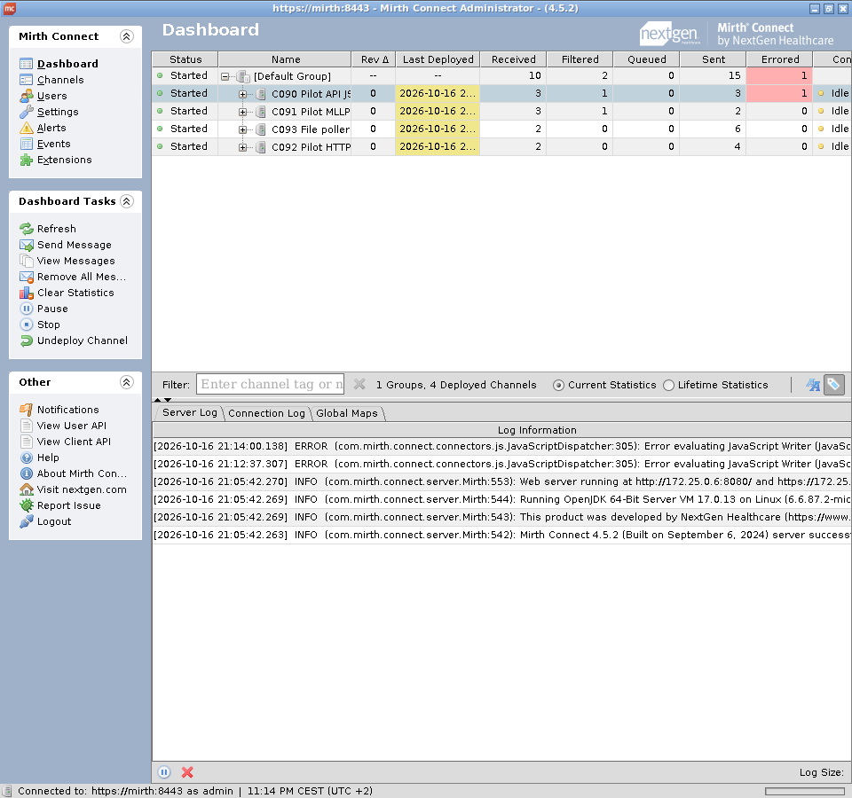
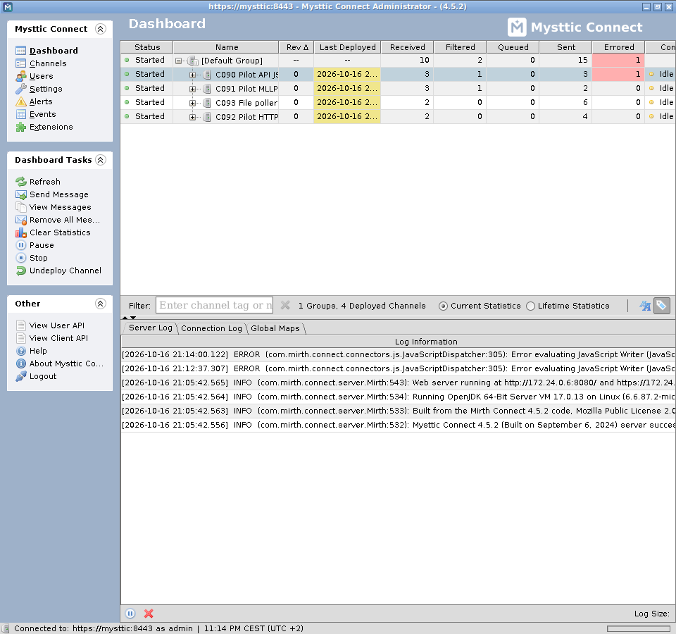
Dashboard i przeglądarka wiadomości
Te same liczniki na Dashboardzie.
Mirth Connect 4.5.2 oficjalny obraz Docker
Mysttic Connect 1.2.1 obraz Docker
Mirth Connect jest znakiem towarowym swojego właściciela. Mysttic Connect jest niezależnym projektem, niezwiązanym z nim ani przez niego niepopieranym.
18

Slide 19
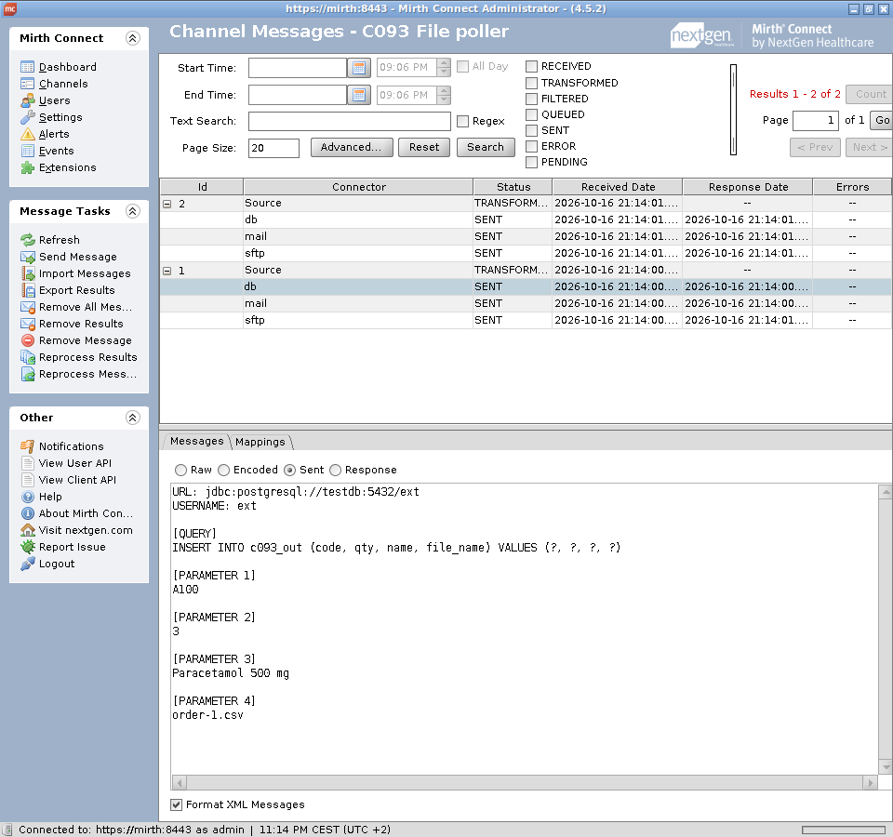
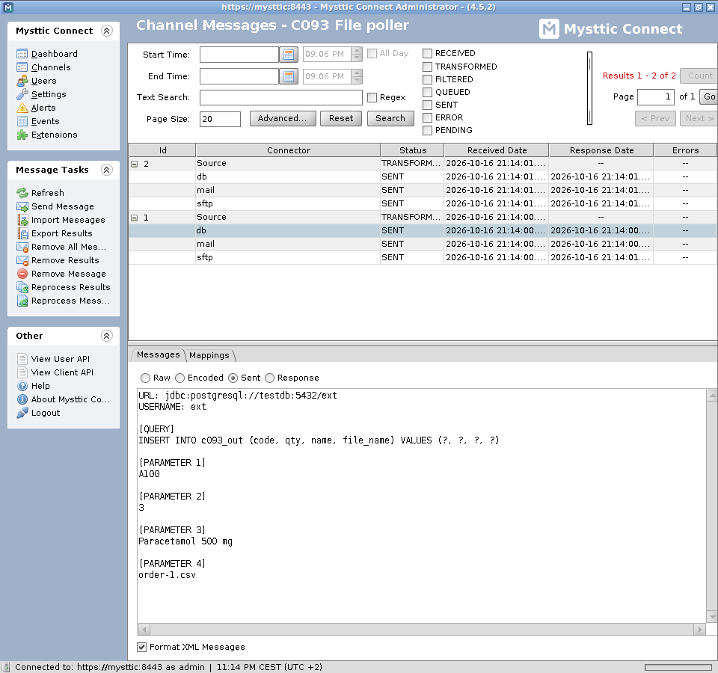
Dashboard i przeglądarka wiadomości
Zapis do bazy danych w kanale C093.
Mirth Connect 4.5.2 oficjalny obraz Docker
Mysttic Connect 1.2.1 obraz Docker
Mirth Connect jest znakiem towarowym swojego właściciela. Mysttic Connect jest niezależnym projektem, niezwiązanym z nim ani przez niego niepopieranym.
19

Slide 20
Dashboard i przeglądarka wiadomości
Wynik
Wyniki identyczne; różni się tylko nazwa produktu.
Co porównujemy | Mirth Connect 4.5.2 | Mysttic Connect 1.2.1 | Wynik
Liczniki C091 (odebrane / odfiltrowane / wysłane / błędy) | 3 / 1 / 2 / 0 | 3 / 1 / 2 / 0 | identyczne
Liczniki C092 | 2 / 0 / 4 / 0 | 2 / 0 / 4 / 0 | identyczne
Liczniki C090 | 3 / 1 / 3 / 1 | 3 / 1 / 3 / 1 | identyczne
Liczniki C093 | 2 / 0 / 6 / 0 | 2 / 0 / 6 / 0 | identyczne
Wiersze w bazie danych (tabela c093_out) | A100 | 3 | Paracetamol 500 mg | order-1.csv B200 | 1 | Maść cynkowa | order-2.csv | A100 | 3 | Paracetamol 500 mg | order-1.csv B200 | 1 | Maść cynkowa | order-2.csv | identyczne
Wysłane e-maile (temat) | Order A100 Order B200 | Order A100 Order B200 | identyczne
Plik SFTP order-A100.txt | A100;3;Paracetamol 500 mg | A100;3;Paracetamol 500 mg | identyczne
Mirth Connect jest znakiem towarowym swojego właściciela. Mysttic Connect jest niezależnym projektem, niezwiązanym z nim ani przez niego niepopieranym.
20

Slide 21
Co się różni
Przetwarzanie wiadomości jest takie samo. Różnice dotyczą nazwy, usług producenta oryginału i narzędzi wokół serwera:
nazwa i logo w Administratorze, Server Managerze, CLI i na stronach serwera;
pliki konfiguracji i logu: conf/mysttic.properties i logs/mysttic.log (stary conf/mirth.properties skopiowany z Mirtha nadal działa);
domyślny nagłówek User-Agent: Mysttic Connect w HTTP Sender, gdy kanał go nie ustawia, i temat maili alertów Mysttic Connect Alert;
żadnych połączeń z serwerami producenta oryginału: bez rejestracji przy pierwszym logowaniu, powiadomień i statystyk użycia;
jary Administratora podpisane kluczem Mysttic Connect: oryginalny launcher wymaga dopuszczenia niezaufanych podpisów, Mysttic Connect Administrator Launcher działa od razu;
Server Manager raz na dobę sprawdza, czy jest nowa wersja (można to wyłączyć).
Mirth Connect jest znakiem towarowym swojego właściciela. Mysttic Connect jest niezależnym projektem, niezwiązanym z nim ani przez niego niepopieranym.
21

Slide 22
Podsumowanie
1
Ten sam kod co Mirth Connect 4.5.2, zbudowany tak samo jak oficjalne wydanie.
2
Te same wyniki na tych samych kanałach i komunikatach.
3
Kanały, biblioteki i konfiguracja z Mirth Connect 4.5.2 działają bez zmian.
Mirth Connect jest znakiem towarowym swojego właściciela. Mysttic Connect jest niezależnym projektem, niezwiązanym z nim ani przez niego niepopieranym.
22

Slide 23
Mirth Connect jest znakiem towarowym swojego właściciela. Mysttic Connect jest niezależnym projektem, niezwiązanym z właścicielem tego znaku ani przez niego niepopieranym. Lewa strona pokazuje oficjalny obraz Docker Mirth Connect 4.5.2 bez zmian; widoczne na niej nazwy i logo należą do ich właścicieli.
23

